Slide 1
Os messes e os dias da semana
Portuguese Club

Slide 2
Os dias da semana

Slide 3
Terça-Feira

Slide 4
Quarta-Feira

Slide 5
QUINTA-FEIRA

Slide 6
Sexta-feira

Slide 7
O fim de semana

Slide 8
Domingo

Slide 9
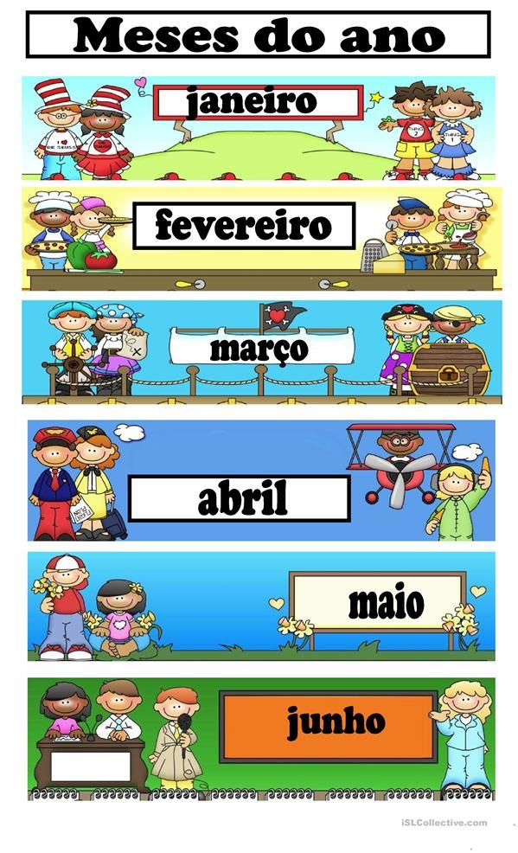
Os meses

Slide 10
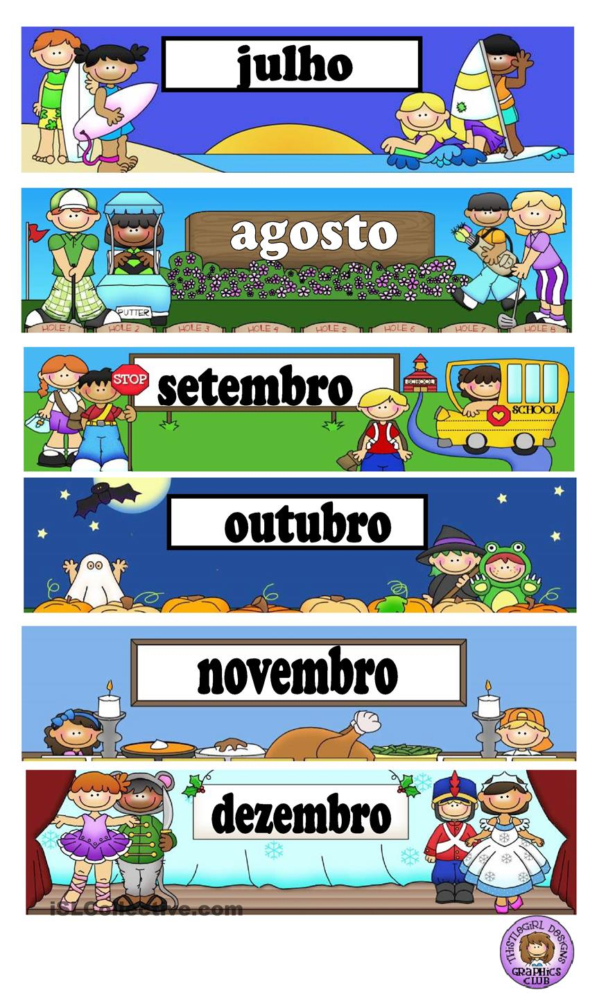
Os meses

Slide 11
Comparações
Rhode Island
Inverno
Primavera
Verão
Outono
Cabo Verde
Inverno
Verão

Slide 12
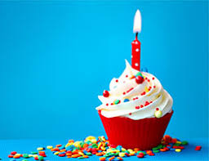
Actividade 2
Birthday Month
Find a partner and find out classmates’ birthday months. Don’t forget the greetings

Slide 13
Role play
Student A: Olá,meu nome é…. Como te chamas?​​
Student B: Olá,meu nome é…​​
Student A: Como estás?​​
Student B:Estou (bem/mal), e tu?​​
Student A: Estou(bem/mal), Quantos anos tens?​
Student B: Eu tenho… anos , e tu?​
Student A: Eu tenho… anos. Quando é o teu aniversário ?
Student B: O meu aniversário é no( dia/mês), e tu?
Student A: O meu aniversário é no( dia/mês)
Student A: Adeus
Student B: Adeus

